Slide 1
La laguna y el torcal de antequera
Ana García Vega
Mónica Acosta Multa

Slide 2
El torcal de antequera

Slide 3
Ficha técnica
Provincia: Málaga. Extensión: 20 Km cuadrados. Altitud máxima: 1.369 m. Altitud mínima: 800 m. Temperatura media: 8º (invierno) y 26º (verano). Precipitación media: 550 mm. Régimen de protección: Paraje Natural; Zona de especial importancia para las aves.

Slide 4
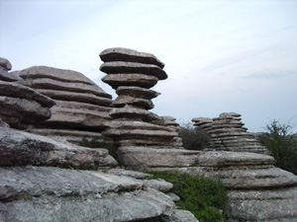
Torcal de Antequera
El Torcal de Antequera es un Paraje Natural situado en Antequera, en la provincia de Málaga en Andalucía (España), famoso por las formas que los diversos agentes erosivos han ido modelando en sus rocas calizas. Su extensión es de unos veinte kilómetros cuadrados. Representa una muestra del paisaje cárstico de Europa.

Slide 5
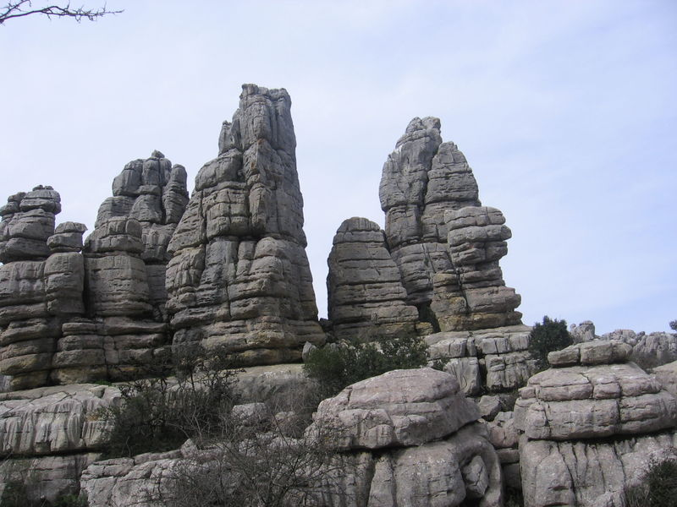
Características Geológicas
El Torcal está constituido por rocas calizas. Éstas tuvieron su origen en el fondo marino durante el periodo Jurásico. Los sedimentos acumulados en el fondo del mar se agregaban por la acción de las sales y demás componentes disueltos en el agua de mar. Más tarde, una serie de fracturas generaron grietas y sistemas de fallas que se entrecortan; la erosión y hundimiento de dichas grietas ha producido lo que llamamos callejones o "corredores". A partir de entonces el conjunto que forma el Torcal queda sometido a un proceso de erosión llamado modelado cárstico.

Slide 6
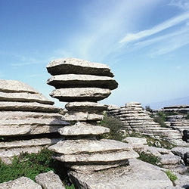
Tornillo de Antequera
Una de las formas cársticas que destacan en el Torcal es el llamado tornillo que este nombre debido a su peculiar forma de tornillo fruto de la acción de la naturaleza. Se encuentra situado en el interior del Torcal de Antequera. Este monumento natural abarca una superficie de unos 25 metros. Esta formación tiene origen cárstico, es el fruto de un proceso complejo en el que el agua y la solubilidad de los minerales juegan (entre otros muchos procesos relacionados) un gran papel. Alrededor de este monumento se encuentran encinas y quejigos. La fauna está principalmente representada por rapaces como buitres, cernícalos y halcones.

Slide 7
La laguna de fuente de piedra

Slide 8
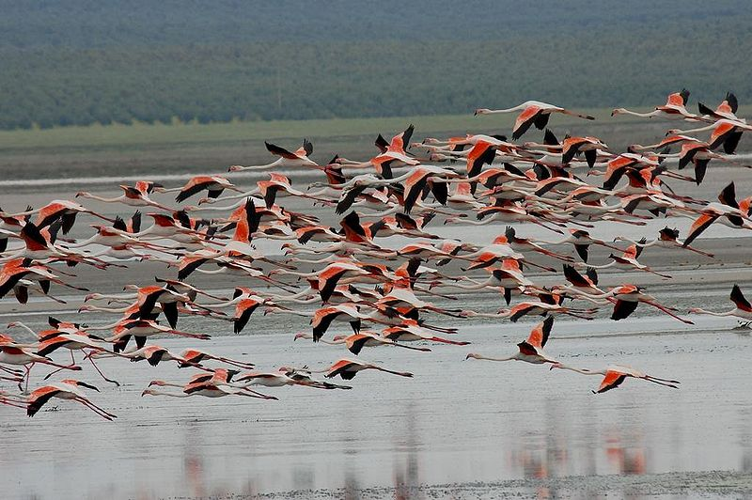
Laguna de Fuente de Piedra
La Reserva Natural de la Laguna de Fuente de Piedra es un humedal situado en Fuente de Piedra (Málaga).
Es la laguna más grande de Andalucía, con 6,5 km. de longitud y 2,5 km. de anchura. Abarca 1.364 hectáreas de zona protegida, 164 de las cuales conforman la Reserva Natural. Se extiende a lo largo de un paisaje de escaso relieve, cubierto de campos de olivo y cereal. Es endorreica y se abastece gracias a las precipitaciones y las aguas subterráneas. También es muy estacional, alternando largos períodos de lluvias abundantes con otros de sequía.

Slide 9
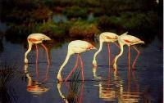
En la laguna se depositan sal y yeso, minerales que se disuelven en el agua de la laguna y provocan su salinidad. En primavera, la laguna se seca y la sal se cristaliza en su superficie. Esta sal fue explotada comercialmente desde época romana hasta los años 50. Dentro de la laguna aún subsisten restos de los canales que se empleaban para evacuar el agua y facilitar así la sedimentación de la sal. Actualmente, estos diques sirven para la nidificación de muchas aves.

Slide 10
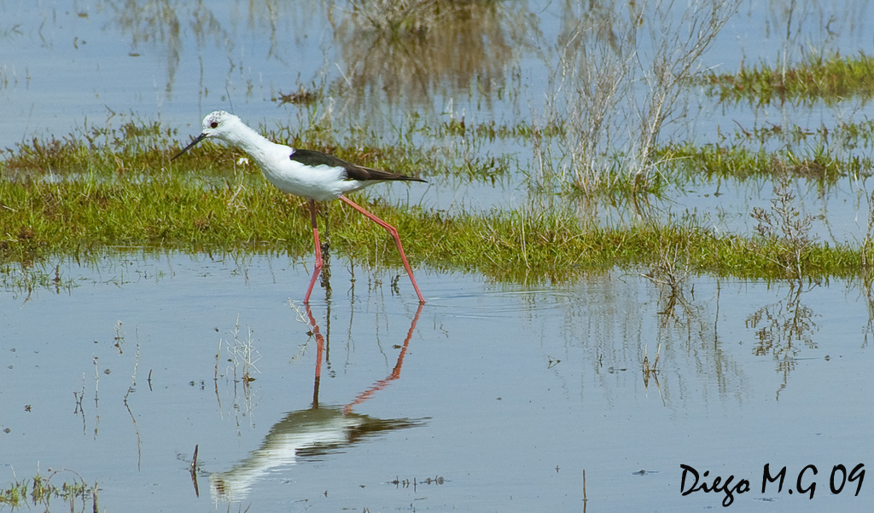
fauna
La laguna es un importante lugar de nidificación, invernada y paso migratorio de muchas aves acuáticas. La pagaza piconegra, la gaviota reidora y la picofina, el chorlitejo patinegro, la cigüeñuela o la avoceta se pueden observar durante el período de nidificación (marzo-julio) junto a muchas otras especies. En el período de invernada (noviembre-febrero) se observan grullas, anátidas (aves usualmente migradoras, que suelen vivir en las proximidades del agua, y que son palmípedas) como el pato cuchara, entre otros. En los períodos de paso migratorio hacen acto de presencia limícolas y rapaces.

Slide 11
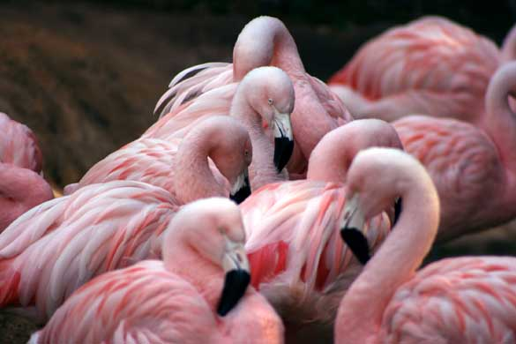
En 1988,la laguna fue nombrada Zona de Especial Protección para las Aves (ZEPA).
Entre la gran variedad de aves que alverga la laguna, los más abundantes son los flamencos la laguna alberga la mayor colonia de flamencos rosas de la Península Ibérica y la segunda más importante de Europa. Los flamencos llegan a Fuente de Piedra para invernar en los últimos días de enero. Incuban un solo huevo y a finales de julio emigran a países africanos como Mauritania y Senegal.
Una buena parte de los flamencos nacidos en Fuente de Piedra pasan el invierno en Marruecos, particularmente en la desembocadura del Muluya, en la Mar Chica o en el Parque Nacional de Souss-Massa.

